Slide 1
CIB観測ロケット実験CIBER-2 〜望遠鏡性能評価〜
瀧本 幸司
松浦 周二, 佐野 圭, 児島 智哉, 太田 諒
岩崎 稔広, 檀林 健太, 山田 康博 (関西学院大)
高橋 葵 (総研大), 津村 耕司 (東北大), 他CIBER-2チーム
第7回 可視赤外線観測技術ワークショップ＠京都大学

Slide 2
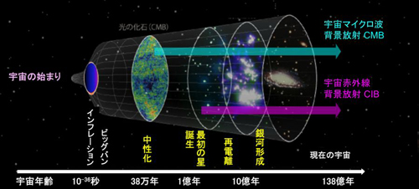
背景と目的
「初期密度ゆらぎ〜現在の宇宙構造」の進化過程の解明には進化の中間段階にある「初代天体」がカギ
赤方偏移した初期天体,再電離期の紫外放射,初代星の水素再結合線(Lyman α)はCIBとして検出可能性を持つ。
第7回 可視赤外線観測技術ワークショップ＠京都大学
2

Slide 3
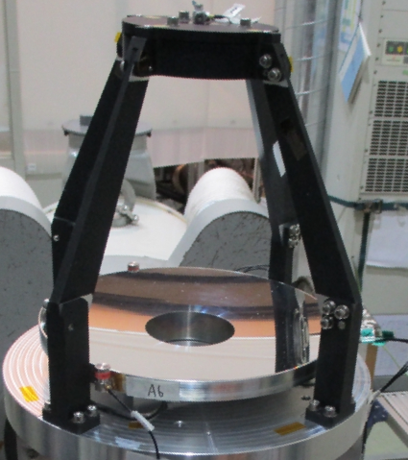
CIB観測ロケット実験 CIBER-2
副鏡
主鏡
フレクシャ
CIBER-2 望遠鏡BBM
第7回 可視赤外線観測技術ワークショップ＠京都大学
3

Slide 4
CIBER-2 望遠鏡BBM性能評価項目
常温時の結像性能
…要求される光学性能があるか
振動後の結像性能
…振動前後で光学性能が変化しないか
冷却時の結像性能
…冷却前後で光学性能が変化しないか
第7回 可視赤外線観測技術ワークショップ＠京都大学
4

Slide 5
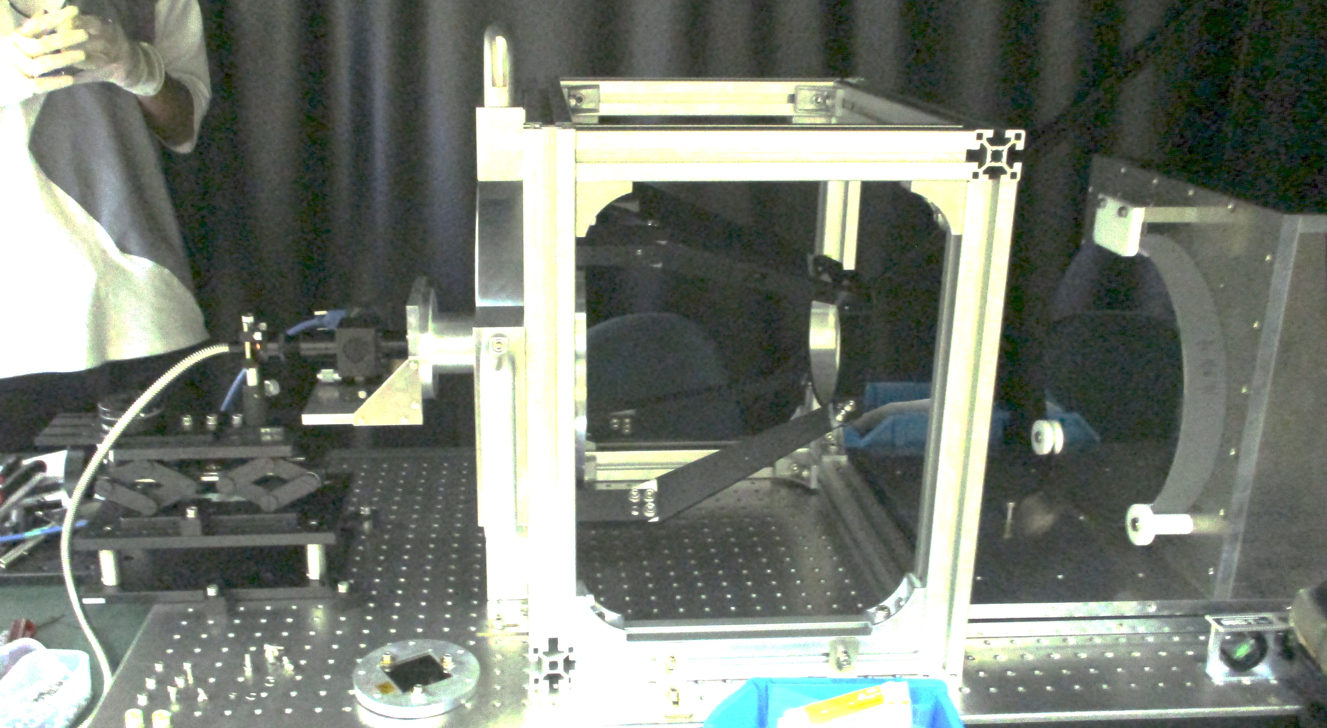
常温時の結像性能
副鏡
オート
コリメータ
主鏡
平面鏡
治具
ベースプレート
望遠鏡システムの結像性能の要求値
・焦点面での像の広がり：$90\%φ<20μm$
・焦点面での像位置：$\left|x\right|,\left|y\right|<120μm$
・焦点面位置：$\left|∆z\right|<60μm$
これらを検証できるオートコリメータが
必要
第7回 可視赤外線観測技術ワークショップ＠京都大学
5

Slide 6
常温時の結像性能 〜オートコリメータの選定〜
光学シミュレーションにより最適なパラメータを決定
例）・F値 ・スポットダイヤグラム(目標値:$φ$＜9µm)
CODE V 光学シミュレーション 一例
第7回 可視赤外線観測技術ワークショップ＠京都大学
6

Slide 7
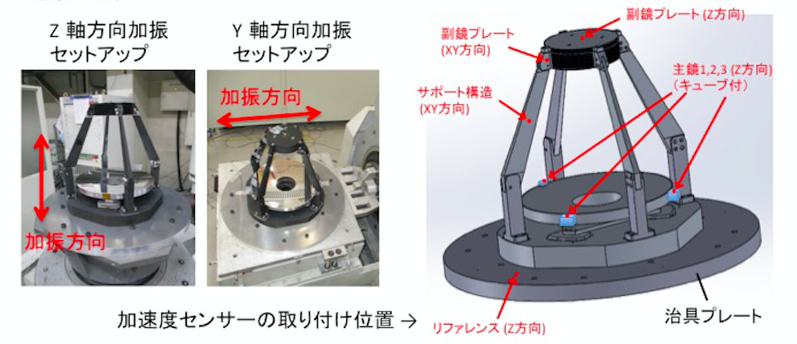
振動後の結像性能
光学測定のセットアップ … 常温時と同様
・光軸中心位置からの変位
・像の広がり
要求値を満たすか？
第7回 可視赤外線観測技術ワークショップ＠京都大学
7

Slide 8
振動後の結像性能 〜測定結果〜
振動前後の像サイズ比較 (50×45 pix)
振動試験前
best focus
振動試験後
best focus
振動試験前後では像サイズが著しく変化...
望遠鏡フレクシャが動いた？永久降伏か？
第7回 可視赤外線観測技術ワークショップ＠京都大学
8

Slide 9
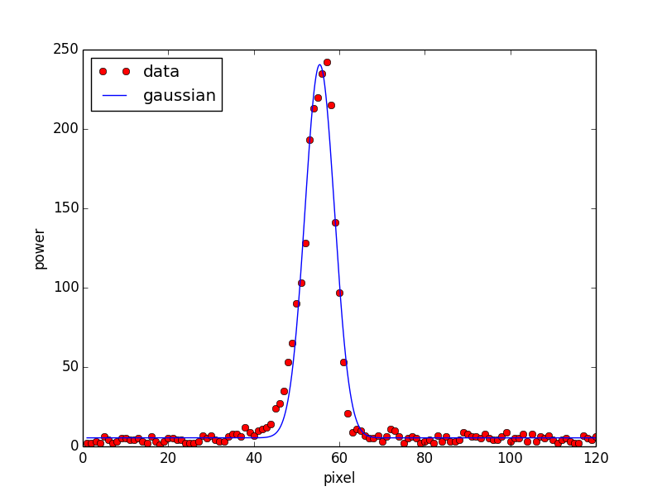
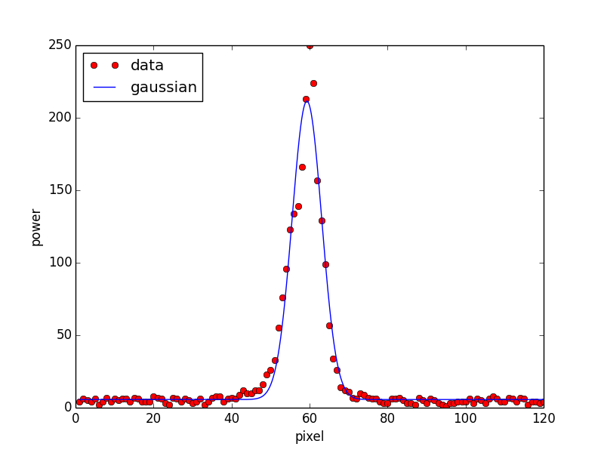
振動後の結像性能 〜測定結果〜
ピンホール像サイズを
ガウシアンフィットで比較
振動試験前とボルト締め直し後で
像サイズはほとんど変化なし
振動試験前
best focus
ボルト締め直し後
best focus
望遠鏡フレクシャは
永久降伏していない
可能性が高い
ただし像サイズは目標値に達していない
2σ=18.334(μm) 2σ=20.100(μm)
第7回 可視赤外線観測技術ワークショップ＠京都大学
9

Slide 10
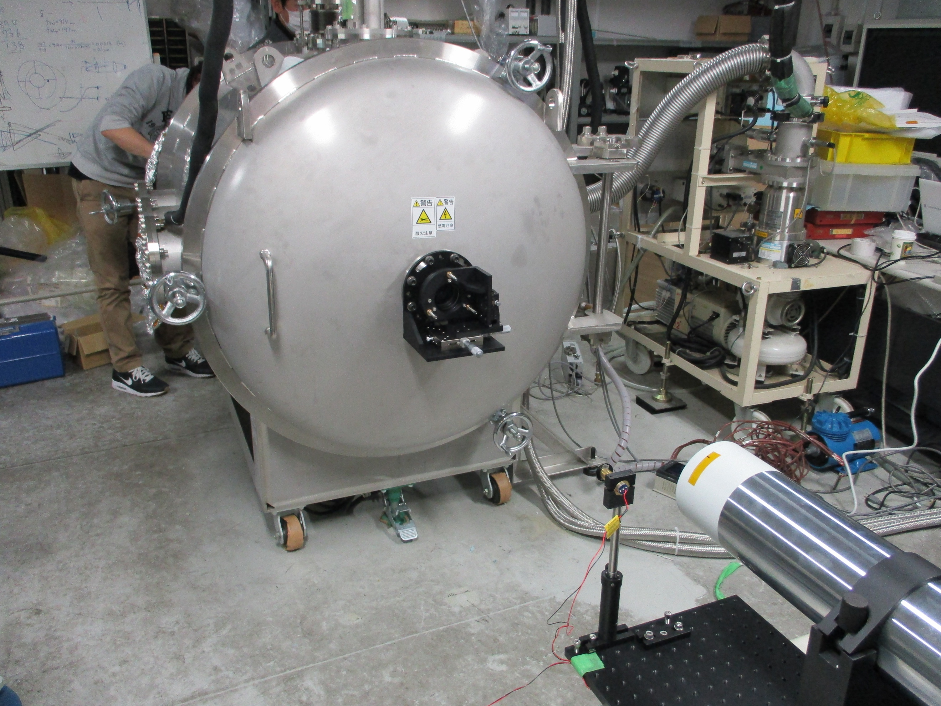
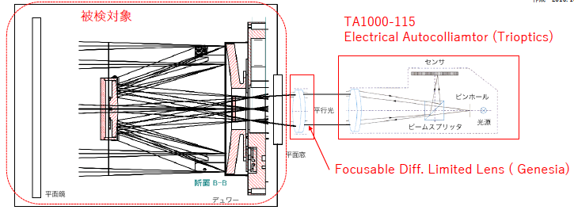
冷却時の結像性能
・常温から低温まで温度変化した際の
ピンホール像サイズ
エンサークルドエナジー
に大きな変化がないか検証
チャンバー
リレーレンズ
望遠鏡
オートコリメータ
オート
コリメータ
＠名大
リレーレンズ系
リレーレンズ
平面鏡
チャンバー
・リレーレンズは3軸調整機構付き
冷却中も微調整することで常に像を追跡
第7回 可視赤外線観測技術ワークショップ＠京都大学
10

Slide 11
冷却時の結像性能 〜ピンホール像サイズ〜
ピンホール像サイズの温度変化
293K best focus
熱収縮 : 0
200K以下ではPSFサイズの
変化が十分小さいことを実証
200K best focus
熱収縮 : 2.0×10⁻³
※80Kに温度を下げた際の
熱収縮：3.7×10⁻³
熱収縮 : 2.8×10⁻³
160Kbest focus
3.7×10⁻³/2.8×10⁻³＝75.7%に相当
→80Kまで冷却しても変化はないと推測
第7回 可視赤外線観測技術ワークショップ＠京都大学
11

Slide 12
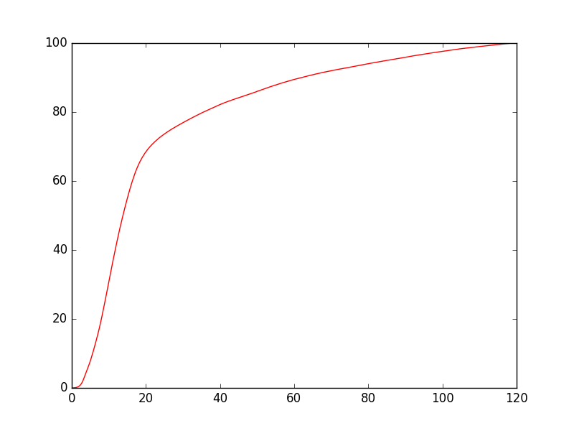
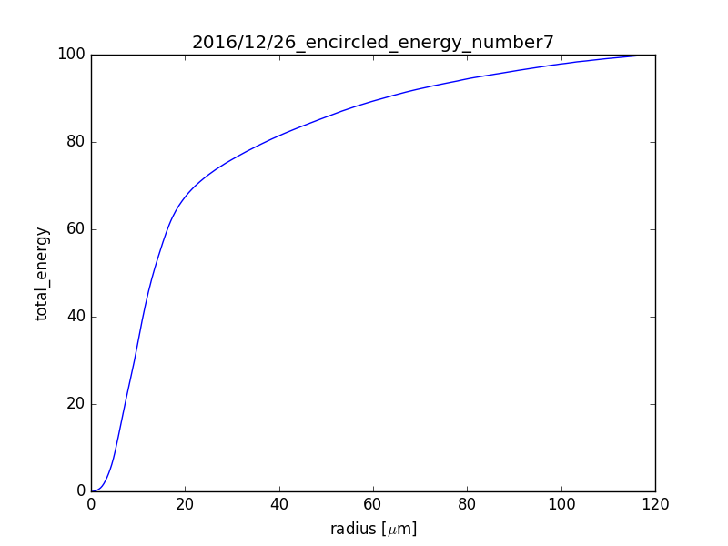
冷却時の結像性能 〜エンサークルドエナジー〜
エンサークルドエナジーの比較
冷却による変化
(エネルギー損失)
は約1%前後
エンサークルドエナジー
Red : 293K
冷却前後で結像性能は変化しないことを実証
Blue : 160K
像中心からの距離(µm)
第7回 可視赤外線観測技術ワークショップ＠京都大学
12

Slide 13
CIBER-2 望遠鏡BBM性能評価結果
常温時の結像性能
…目標値:$φ$＜9µmは実現できていない
→FMでは達成可能
振動後の結像性能
…振動により光学系にズレが生じた
→望遠鏡にかかる振動を減衰させる必要あり
冷却時の結像性能
…冷却前後で光学性能は変化微小!
第7回 可視赤外線観測技術ワークショップ＠京都大学
13

Slide 14
ご静聴ありがとうございました
第7回 可視赤外線観測技術ワークショップ＠京都大学
14

